Slide 1
SysP 기말
학번 : 2019775036
이름 : 양민철
발표 일자 : 06/13

Slide 2
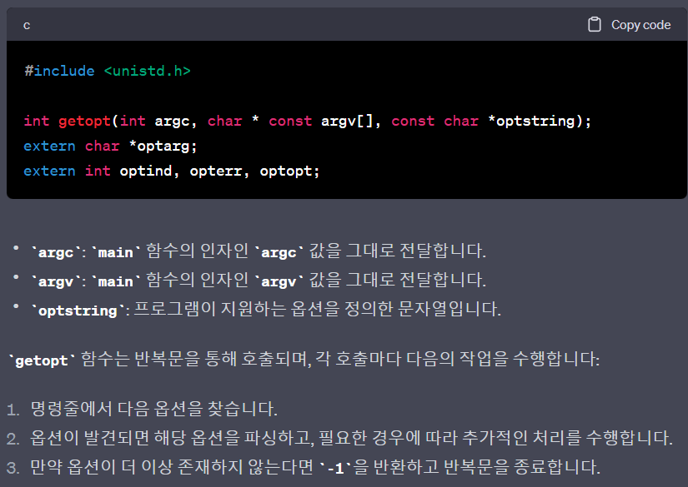
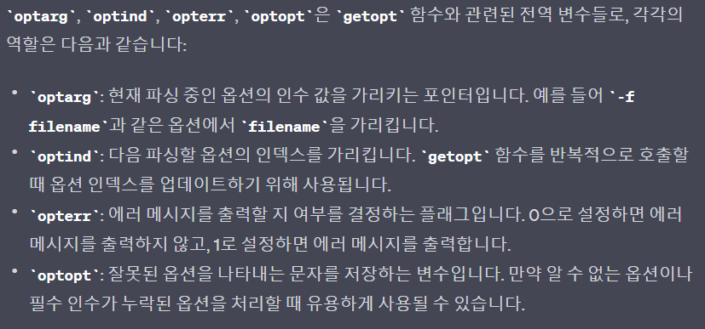
Getopt 설명
표준 라이브러리인 <unistd.h> 헤더 파일에 선언

Slide 3
<stdio.h> (1)
C 프로그래밍에서 표준 입출력 함수와 관련된 함수와 상수들을 포함하는 헤더 파일
fseek(파일 주소,시작 지점부터의 거리,시작 지점) 파일 포인터를 (시작 지점 + 시작 지점부터의 거리)로 이동시킴
fread(void *ptr, size_t size, size_t count, FILE *stream);
ptr: 읽어온 데이터를 저장할 메모리 버퍼의 시작 주소를 가리키는 포인터입니다.
size: 각 요소의 크기입니다. ptr이 가리키는 버퍼에 저장된 각 요소의 크기입니다.
count: 읽어올 요소의 개수입니다.
stream: 데이터를 읽어올 파일을 가리키는 FILE 포인터입니다.
FILE 파일에 대한 정보를 저장하고 관리하는 데 사용
fopen (return = FILE)
filename: 열 파일의 경로와 이름을 지정하는 문자열입니다.
mode: 파일을 열기 위한 모드를 지정하는 문자열입니다. 주로 "r"(읽기 모드), "w"(쓰기 모드), "a"(추가 모드) 등이 사용됩니다.

Slide 4
<stdio.h> (2)
ftell(파일 주소) 해당 파일에서의 파일 포인터 위치를 return
SEEK_END 파일의 끝을 기준으로 파일 포인터를 이동시키는 상수
stdin : 표준 입력
stderr : 표준 에러

Slide 5
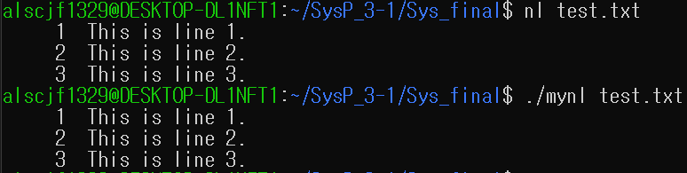
nl
nl은 "number lines"의 약어
텍스트 파일의 각 행에 번호를 할당하여 출력하는데 사용
이를 통해 파일의 행을 쉽게 추적하고 텍스트의 특정 부분을 참조 가능
nl [-w “number”] [-s “number”] [-v “number”] [-i “number”] “filename”

Slide 6
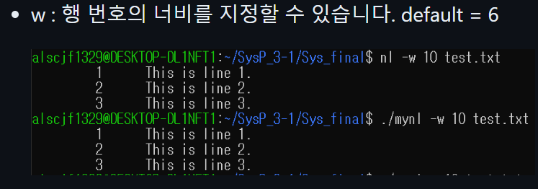
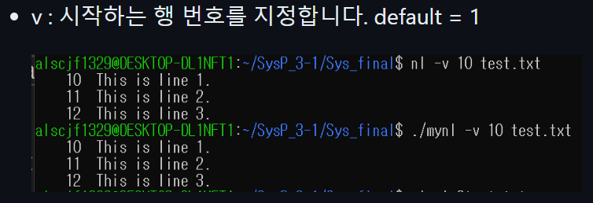
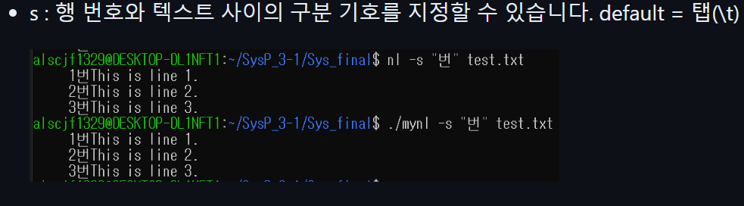
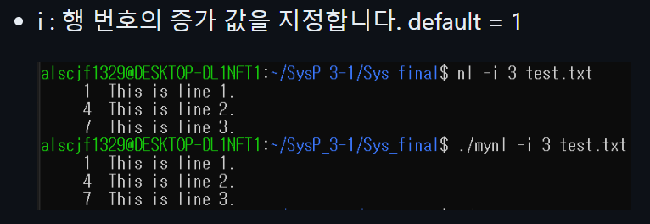
nl options

Slide 7
mynl.c (1)
#include <stdio.h>
#include <stdlib.h>
#include <unistd.h>
void addLineNumbers(FILE* file, int width, char* separator, int startNumber, int increment);
void printUsage(char* programName);
int isBlankLine(const char* line);
int main(int argc, char* argv[]) {
FILE* file;
int opt;
int width = 6;
char* separator = "\t";
int startNumber = 1;
int increment = 1;
// Process options using getopt
while ((opt = getopt(argc, argv, "w:s:v:i:")) != -1) {
switch (opt) {
case 'w':
width = atoi(optarg);
break;
case 's':
separator = optarg;
break;
case 'v':
startNumber = atoi(optarg);
break;
case 'i':
increment = atoi(optarg);
break;
default:
printUsage(argv[0]);
exit(EXIT_FAILURE);
}
}
// Open the file for reading or use stdin if no file is provided
if (optind < argc) {
file = fopen(argv[optind], "r");
if (file == NULL) {
perror("Error opening file");
exit(EXIT_FAILURE);
}
}
addLineNumbers(file, width, separator, startNumber, increment);
printf("\n");
fclose(file);
return 0;
}

Slide 8
mynl.c (2) – 번호를 붙여서 출력
// 번호를 붙여서 출력
void addLineNumbers(FILE* file, int width, char* separator, int startNumber, int increment) {
char line[BUFSIZ];
int lineNumber = startNumber;
while (fgets(line, sizeof(line), file) != NULL) {
if (!isBlankLine(line)) {
printf("%*d%s%s", width, lineNumber, separator, line);
lineNumber += increment;
}
else {
printf("%s", line);
}
}
}

Slide 9
mynl.c (3) – 빈 줄인지 확인
// 빈 줄인지 확인해주는 함수
int isBlankLine(const char* line) {
int i = 0;
// EOF확인
while (line[i] != '\0') {
if (line[i] != ' ' && line[i] != '\t' && line[i] != '\n' && line[i] != '\r') {
return 0;
}
i++;
}
return 1;
}

Slide 10
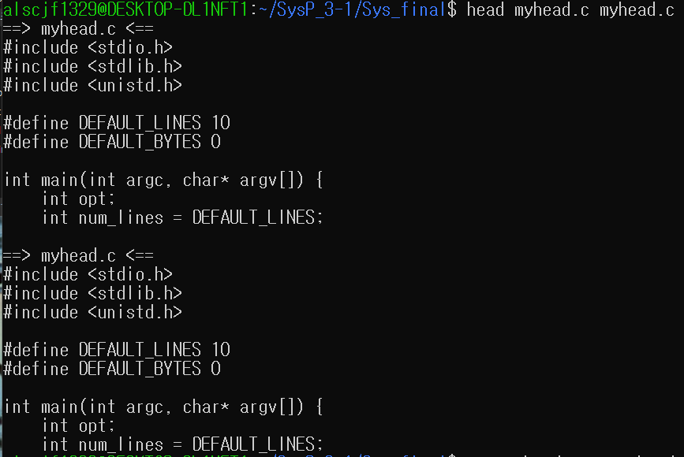
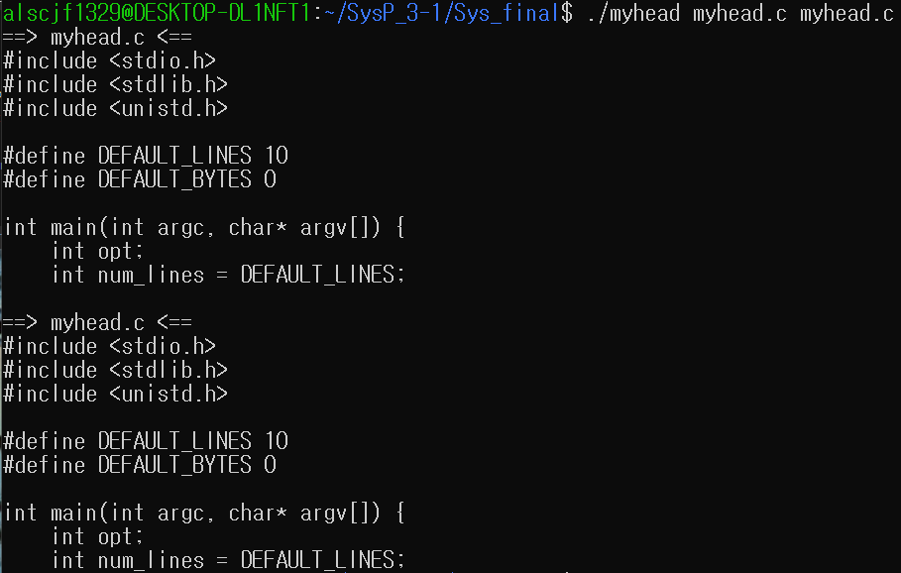
head
텍스트 파일의 앞부분을 출력하는 데 사용
출력할 줄 수 default = 10

Slide 11
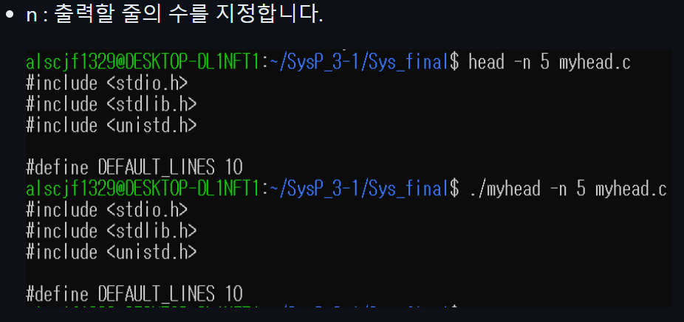
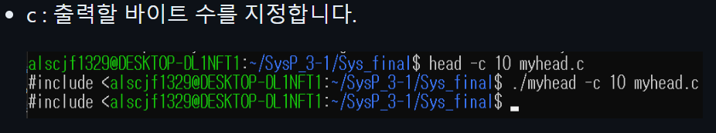
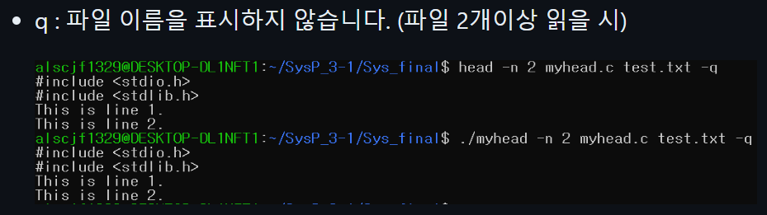
head options

Slide 12
myhead.c (1)
#include <stdio.h>
#include <stdlib.h>
#include <unistd.h>
#define DEFAULT_LINES 10
#define DEFAULT_BYTES 0
int main(int argc, char* argv[]) {
int opt;
int num_lines = DEFAULT_LINES;
int num_bytes = DEFAULT_BYTES;
int use_lines = 1;
int quiet_mode = 0;
while ((opt = getopt(argc, argv, "n:c:q")) != -1) {
switch (opt) {
case 'n':
num_lines = atoi(optarg);
use_lines = 1;
break;
case 'c':
num_bytes = atoi(optarg);
use_lines = 0;
break;
case 'q':
quiet_mode = 1;
break;
default:
fprintf(stderr, "Usage: %s [-n num_lines] [-c num_bytes] [-q] [file]\n", argv[0]);
exit(EXIT_FAILURE);
}
}
// 출력할 파일이 있을 시
if (optind < argc) {
for (int i = optind; i < argc; i++) {
// argv[i]를 r모드로 열고 file에 저장
FILE* file = fopen(argv[i], "r");
if (file == NULL) {
perror("fopen");
continue;
}
// 출력할 파일이 1개가 아니고 -q 옵션이 아닐시
// 파일명 출력
if (!(argc - optind == 1) && !quiet_mode) printf("==> %s <==\n", argv[i]);
// n option인지 아닌지
if (use_lines) print_lines(file);
else print_bytes(file);
// 출력 파일 수가 1개이고 q option이 아닐 경우
if ((i != argc - 1) && !quiet_mode) printf("\n");
fclose(file);
}
}
return 0;
}

Slide 13
myhead.c (2) – n, c option 출력
// n option (지정된 라인 수만큼 읽기)
void print_lines(FILE* file){
char buffer[BUFSIZ];
int line_count = 0;
while (fgets(buffer, sizeof(buffer), file) != NULL && line_count < num_lines) {
printf("%s", buffer);
line_count++;
}
}
// c option (지정된 바이트 수만큼 읽기)
void print_bytes(FILE* file){
char buffer[num_bytes + 1];
fread(buffer, 1, num_bytes, file);
buffer[num_bytes] = '\0';
printf("%s", buffer);
}

Slide 14
tail
파일의 끝 부분을 출력하는 명령어
로그 파일이나 다른 텍스트 파일의 마지막 몇 줄을 확인하는 데 사용
출력할 줄 수 default = 10
Tail [-n “number”] [-c “number”] [-q] “filename”

Slide 15
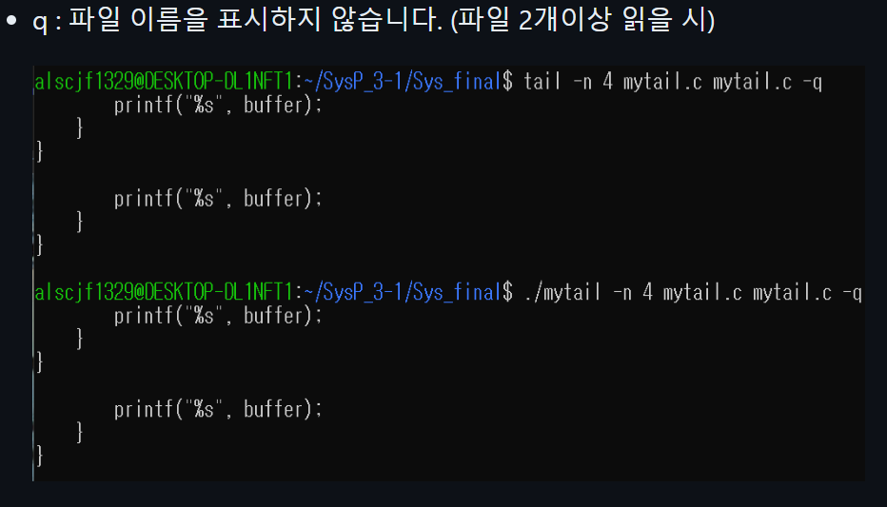
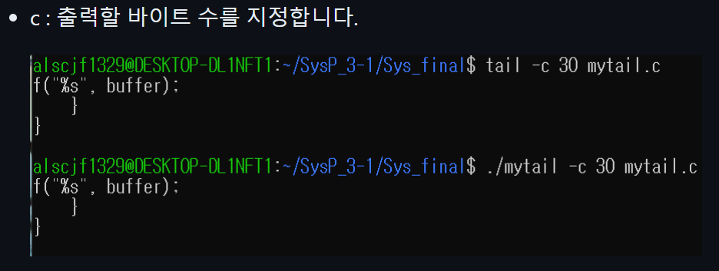
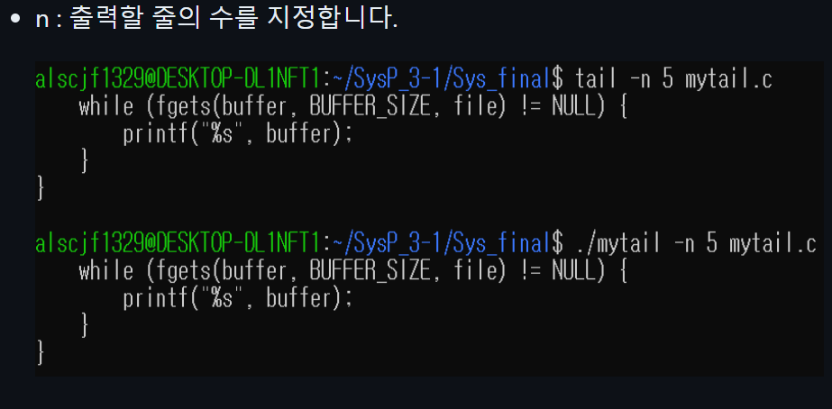
tail options (n, c, q)

Slide 16
mytail.c (1)
#include <stdio.h>
#include <stdlib.h>
#include <string.h>
#include <unistd.h>
#define BUFFER_SIZE 1024
// 함수 선언
void print_last_n_lines(FILE* file, int n);
void print_last_n_chars(FILE* file, int n);
void print_quiet(FILE* file);
int main(int argc, char* argv[]) {
// 옵션 초기화
int n = 10; // 기본적으로 10줄 출력
int c = 0; // 문자 수 옵션 초기화
int q = 0; // 조용한 모드 옵션 초기화
// 명령행 인수 처리
int opt;
while ((opt = getopt(argc, argv, "n:c:q")) != -1) {
switch (opt) {
case 'n':
n = atoi(optarg);
break;
case 'c':
c = atoi(optarg);
break;
case 'q':
q = 1;
break;
default:
fprintf(stderr, "사용법: %s [-n 숫자] [-c 숫자] [-q] 파일...\n", argv[0]);
return 1;
}
}
// 파일 처리
for (int i = optind; i < argc; i++) {
char* filename = argv[i];
// 파일 열기
FILE* file = fopen(filename, "r");
if (file == NULL) {
perror("파일 열기 실패");
continue;
}
// 파일명 출력
if (!(argc - optind == 1) && !q) {
printf("==> %s <==\n", filename);
}
// -c 옵션인 경우
if (c > 0) print_last_n_chars(file, c);
// -n 옵션인 경우
else print_last_n_lines(file, n);
// 파일 닫기
fclose(file);
// 받는 인자(파일명)가 2개이상일 시) 파일 간 구분을 위한 개행 출력
if (!(argc - i == 1) && !q) printf("\n");
}
return 0;
}

Slide 17
mytail.c (2) – n (줄 단위로 읽을 경우)
// 지정된 파일에서 마지막 n줄을 출력하는 함수
void print_last_n_lines(FILE* file, int n) {
char buffer[BUFFER_SIZE][BUFFER_SIZE];
// 버퍼에 저장된 줄 수
int count = 0;
// 파일을 끝까지 읽으면서 버퍼를 순환시키면서 최근 n줄 유지
while (fgets(buffer[count % n], BUFFER_SIZE, file) != NULL) {
count++;
}
// 시작 줄 설정
int start = (count > n) ? (count % n) : 0;
// 출력할 줄 수
int lines_to_print = (count > n) ? n : count;
for (int i = 0; i < lines_to_print; i++) printf("%s", buffer[(start + i) % n]);
}

Slide 18
mytail.c (3) – c (바이트로 읽을 경우)
// 지정된 파일에서 마지막 n개의 문자를 출력하는 함수
// FILE* file은 출력할 파일을 가리키는 파일 포인터입니다.
void print_last_n_chars(FILE* file, int n) {
// fseek 함수를 사용하여 파일의 끝으로 이동
fseek(file, 0, SEEK_END);
// 파일 포인터의 현재 위치를 알아냄 (file 크기를 구함)
long file_size = ftell(file);
// 읽을 char 개수
int chars_to_read = (n < file_size) ? n : file_size;
char buffer[BUFFER_SIZE];
// fseek 함수를 사용하여 파일의 끝에서 (-chars_to_read)만큼 이동
fseek(file, -chars_to_read, SEEK_END);
while (fgets(buffer, BUFFER_SIZE, file) != NULL) {
printf("%s", buffer);
}
}

Slide 19
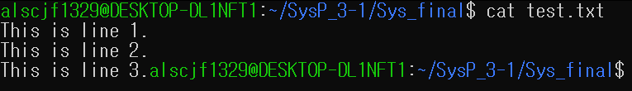
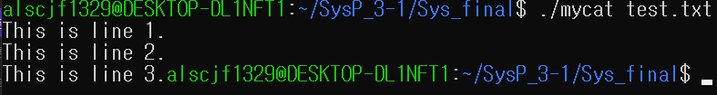
cat
"concatenate"의 줄임말
파일의 내용을 화면에 출력하거나 여러 파일을 결합하는 데 사용되는 명령어

Slide 20
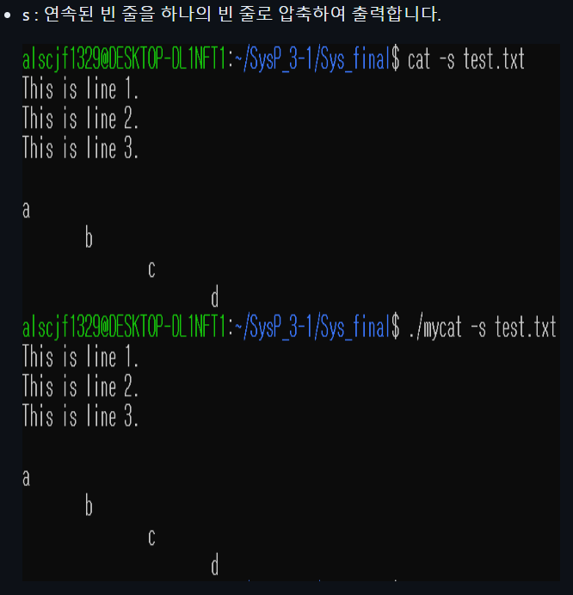
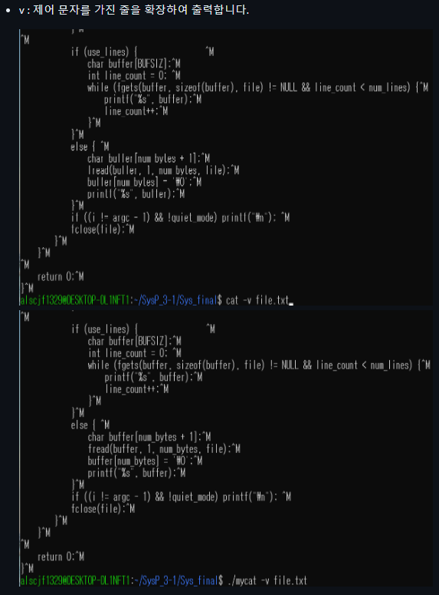
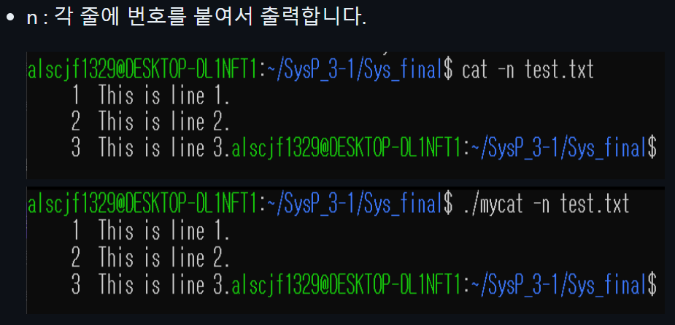
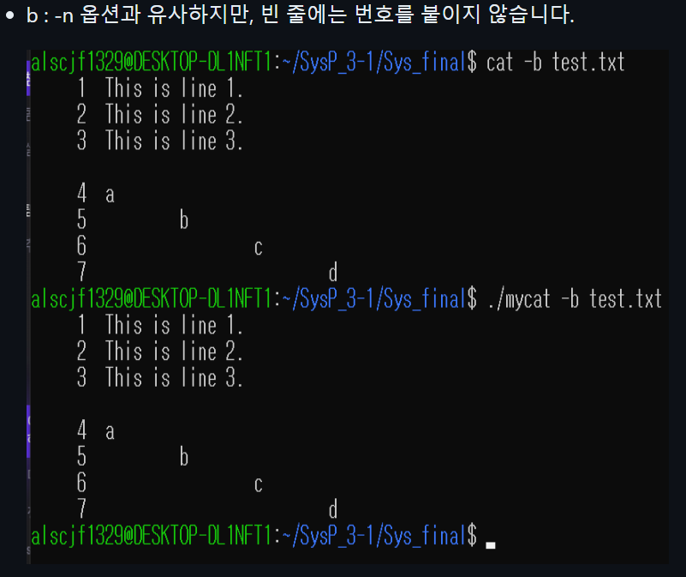
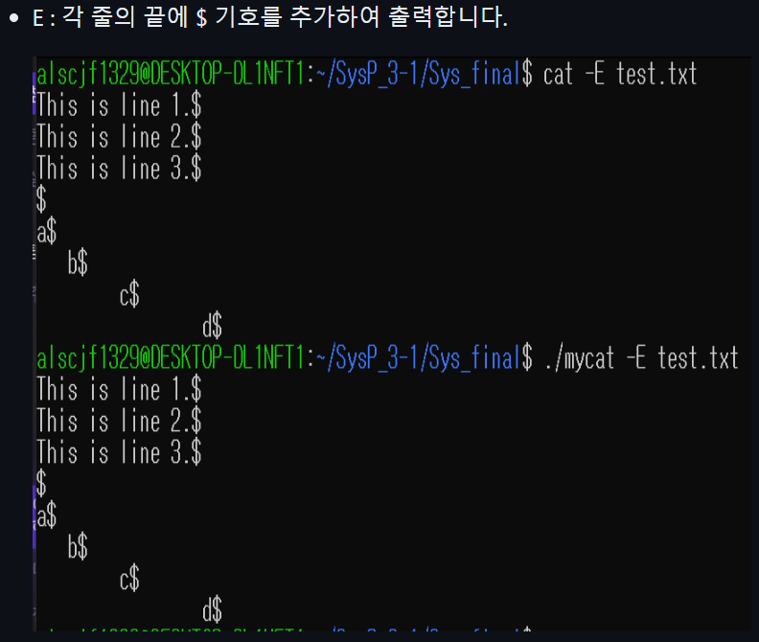
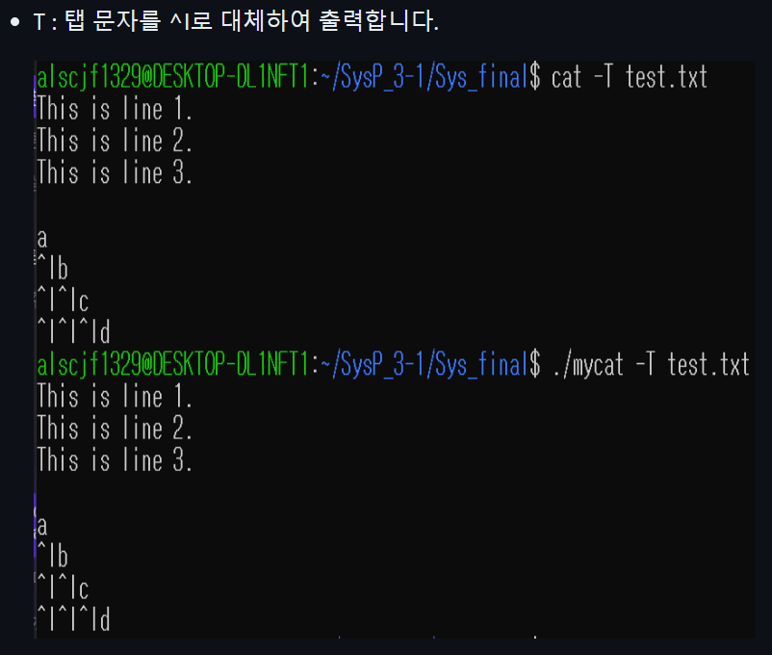
cat options

Slide 21
mycat.c (1)
int main(int argc, char* argv[]) {
int number_lines = 0;
int show_ends = 0;
int show_tabs = 0;
int show_nonprint = 0;
int squeeze_blank = 0;
int opt;
while ((opt = getopt(argc, argv, "nbsETv")) != -1) {
switch (opt) {
case 'n':
number_lines = 1;
break;
case 'b':
number_lines = 1;
squeeze_blank = 1;
break;
case 'E':
show_ends = 1;
break;
case 'T':
show_tabs = 1;
break;
case 'v':
show_nonprint = 1;
break;
case 's':
squeeze_blank = 1;
break;
default:
fprintf(stderr, "Invalid option: -%c\n", optopt);
return 1;
}
}
// 입력 받은 파일이 하나도 없을시
if (optind >= argc) {
fprintf(stderr, "Usage: %s [options] <file>\n", argv[0]);
return 1;
}
const char* filename = argv[optind];
display_file(filename, number_lines, show_ends, show_tabs, show_nonprint, squeeze_blank);
return 0;
}

Slide 22
mycat.c (2)

